Slide 1
КВН
«Ах, эти сказки!»

Slide 2
конкурс
Бюро находок

Slide 3
Репка

Slide 4
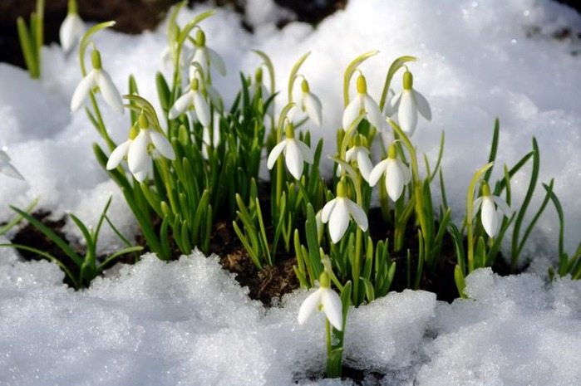
12 месяцев

Slide 5
Курочка Ряба

Slide 6
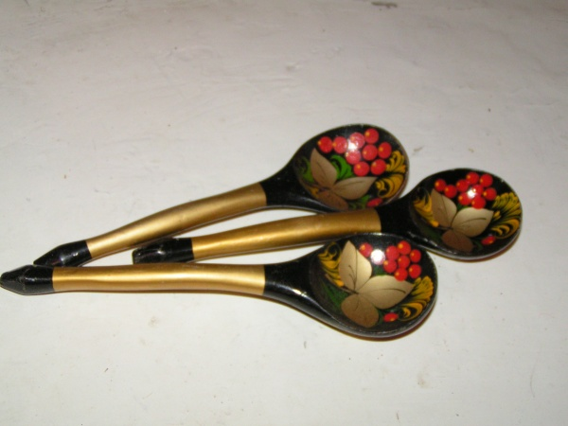
Три медведя

Slide 7
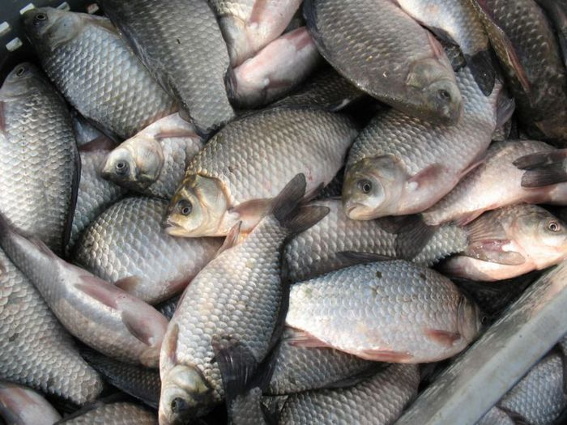
Лисичка-сестричка и Серый Волк

Slide 8
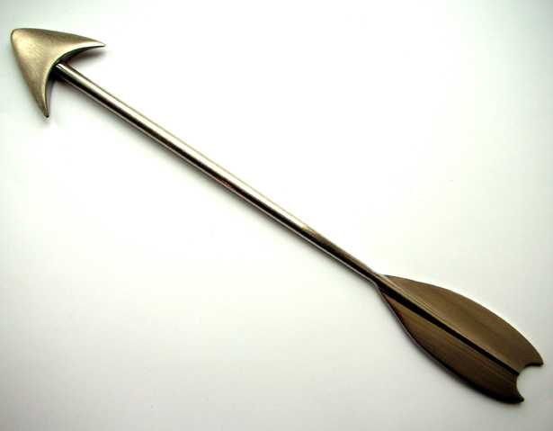
Царевна- Лягушка

Slide 9
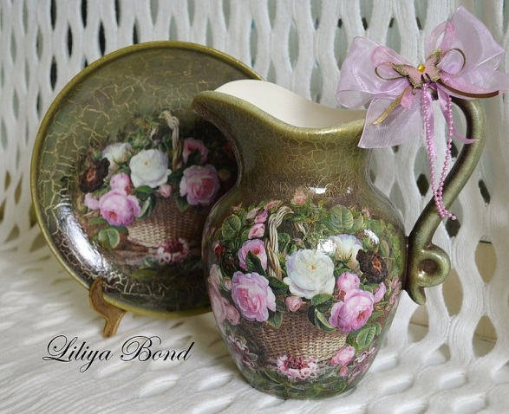
Лиса и Журавль

Slide 10
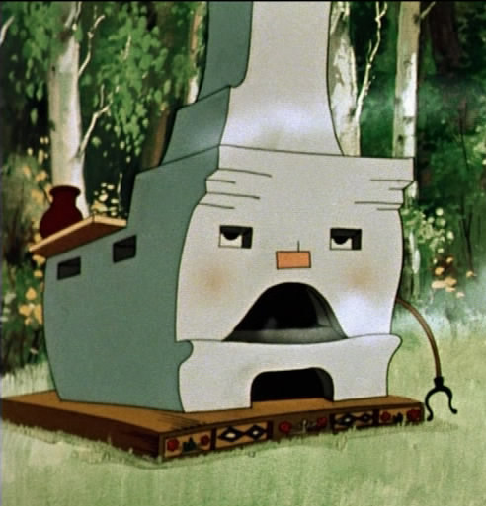
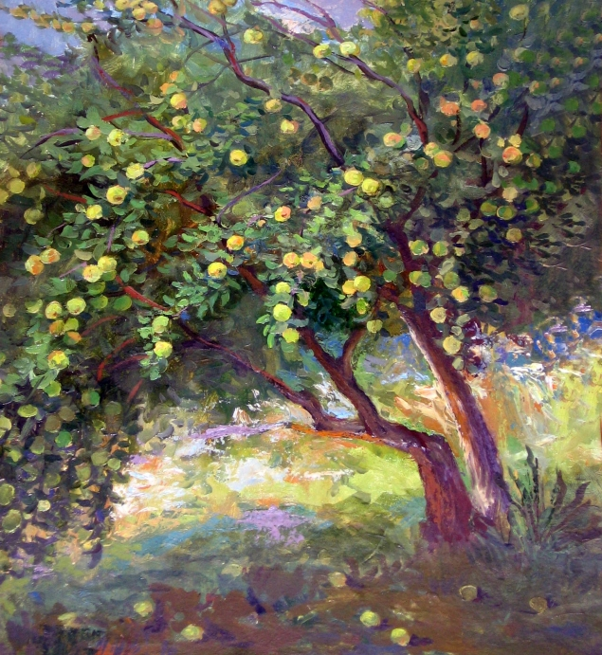
Гуси-Лебеди

Slide 11
конкурс
Доска объявлений

Slide 12
Доставляю посылки бабушкам и дедушкам
Медведь

Slide 13
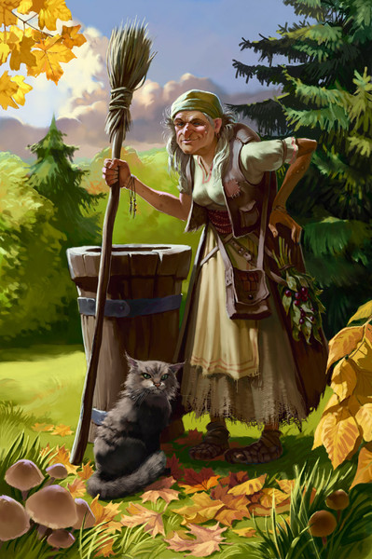
Одинокая старушка ищет собеседника. В зависимости от настроения или на лопату посажу, или в баньке попарю!
Баба-Яга

Slide 14
Спасу зеленую травку от холодов очень необычным способом.
Морозко.

Slide 15
Занимаюсь извозом на самоходных санях. Могу в лес отвезти, могу дрова привезти.
Емеля.

Slide 16
Целыми днями лежу, с боку на бок переваливаюсь и мух считаю.
Ленивица.

Slide 17
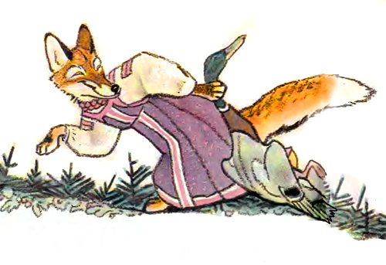
Лиса.
Первая красавица леса, с удовольствием кого-нибудь обманет и обхитрит.

Slide 18
Петушок.
Выселяю рыжих обманщиц из незаконно занятого ими дома.

Slide 19
конкурс
Музыкальный

Slide 20
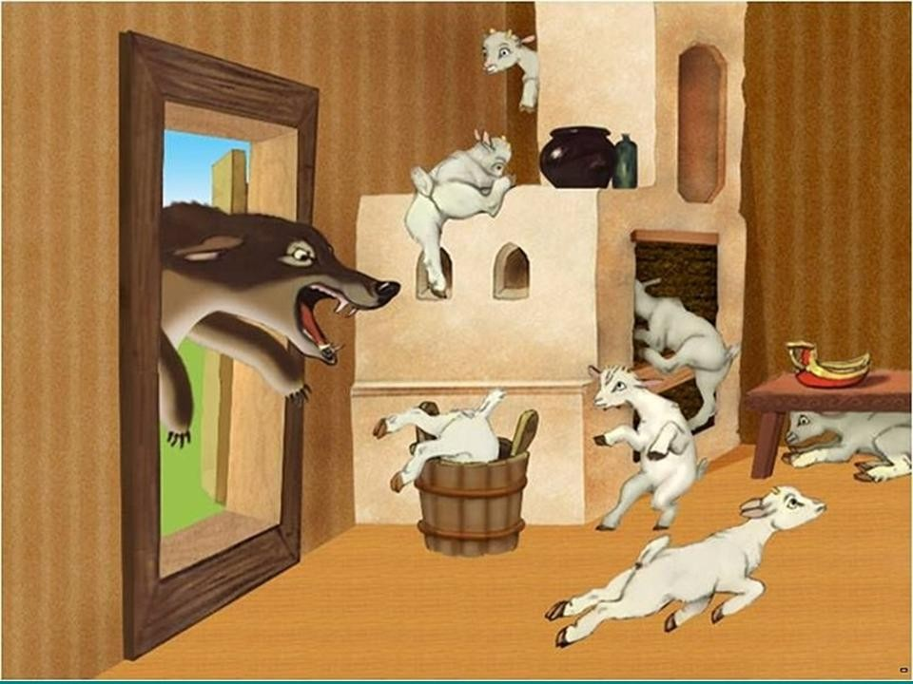
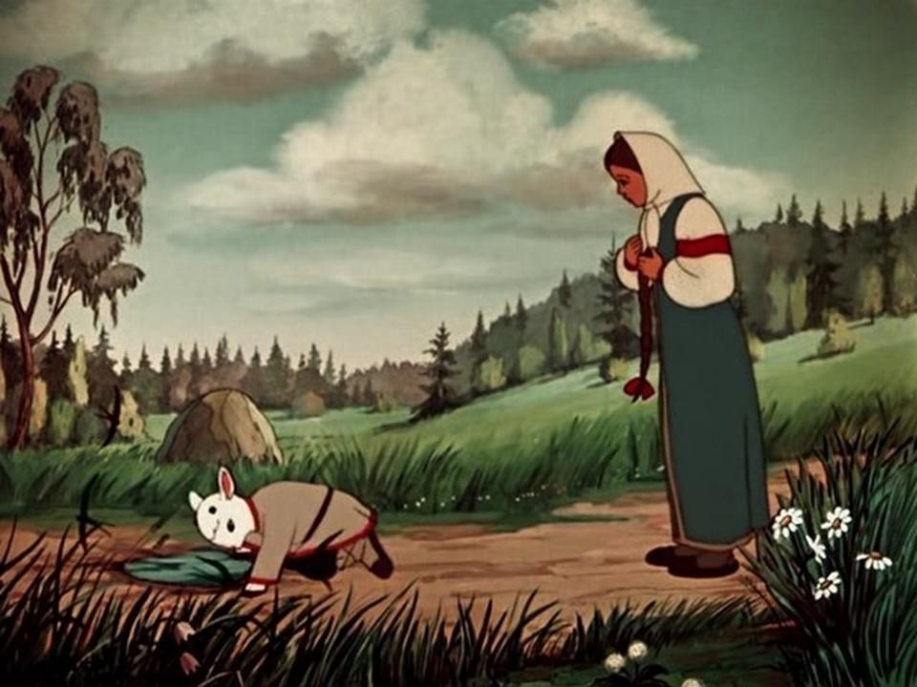
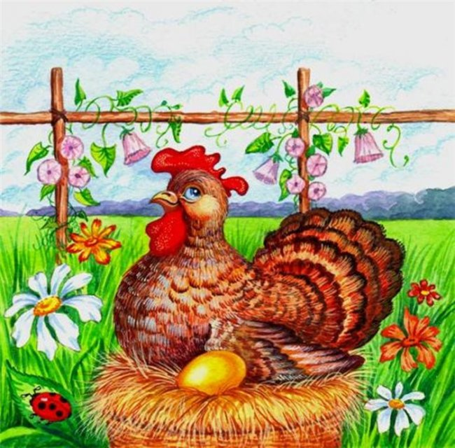

Slide 21
Спасибо
за работу!

Slide 22
Интернет-ресурсы
Солнце http://i001.radikal.ru/0711/b8/d9de2e060dd9.png
Гном 2 http://img0.liveinternet.ru/images/attach/c/2//69/415/69415789_02.png
Гном 3 http://img0.liveinternet.ru/images/attach/c/2//69/415/69415885_07.png

Slide 23
Вы можете использовать
данное оформление
для создания своих презентаций,
но в своей презентации вы должны указать
источник шаблона:
Фокина Лидия Петровна
учитель начальных классов
МКОУ «СОШ ст. Евсино»
Искитимского района
Новосибирской области
Сайт: http://pedsovet.su/

